Slide 1
Gerência de Configuração
Prof. Dr. Sandro Bezerra
srbo@ufpa.br
2024

Slide 2

Introdução
A Engenharia de Software...
Abordagem disciplinada para o desenvolvimento de software
Grande diversidade de metodologias
Ponto em comum nas metodologias:
reﬁnamentos sucessivos de artefatos

Slide 3
Mas onde ﬁcam esses artefatos?
Tarefas de Engenharia de Software
Artefato novo
Artefato modiﬁcado
Artefato
Repositório

Slide 4
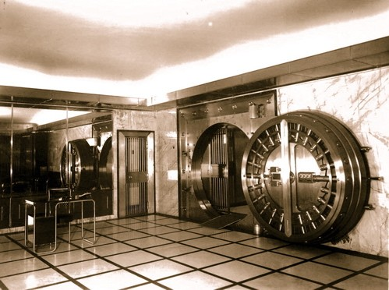
O que são repositórios?
Repositórios
Lugar seguro onde versões de artefatos são depositadas
Permitem armazenamento, busca e recuperação
Servem como um ponto de referência
Apóiam no aumento da memória organizacional

Slide 5
Gerência de Conﬁguração
Gerência de conﬁguração de software é uma disciplina para o controle da evolução de sistemas de software (Susan Dart, 1991)
Desenvolvimento
Liberação
Implantação
Produção
Gerência de Conﬁguração

Slide 6
Histórico
Anos 50
GC para produção de aviões de guerra e naves espaciais
Anos 60 e 70
Surgimento de GCS (S = Software)
Foco ainda em aplicações militares e aeroespaciais
Anos 80 e 90
Mudança de foco (MIL → EIA, IEEE, ISO, etc.)
Surgimento das primeiras normas internacionais
Assimilação por organizações não militares

Slide 7
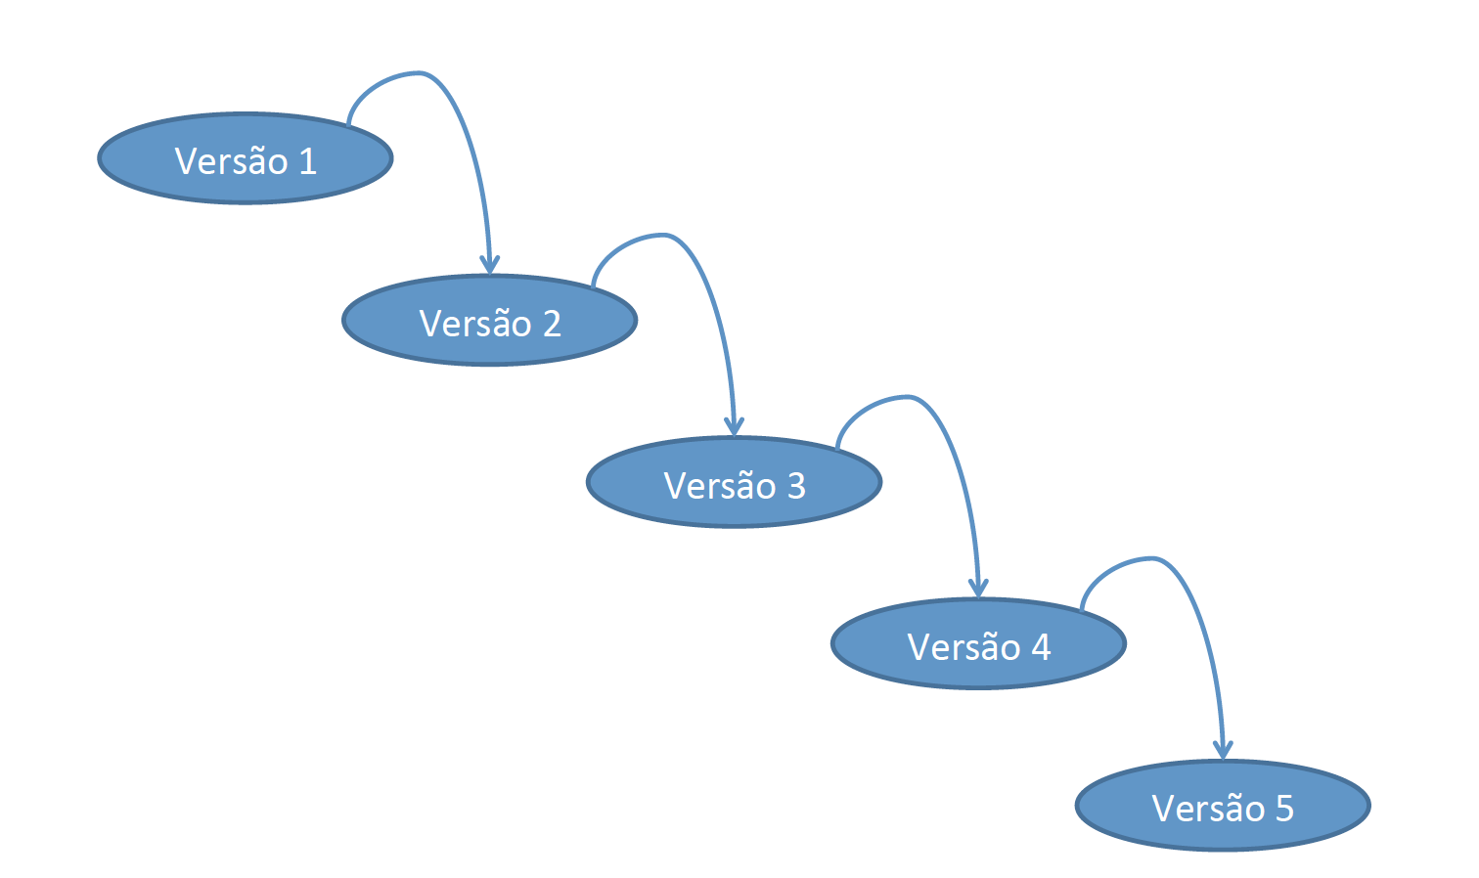
Sistema de Gerência de Conﬁguração

Slide 8
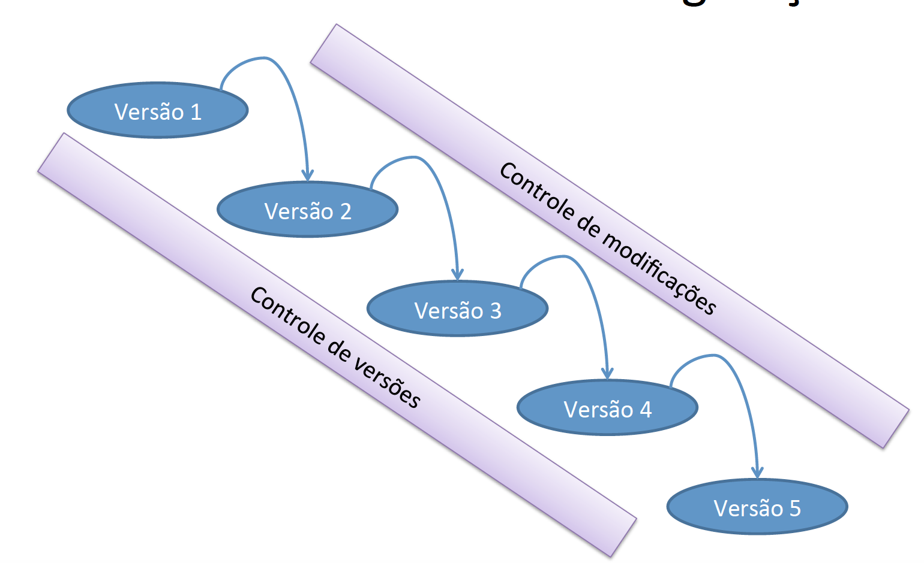
Sistema de Gerência de Conﬁguração

Slide 9


Sistema de Gerência de Conﬁguração

Slide 10






Sistema de Gerência de Conﬁguração
Solicitações
Controle de Modiﬁcações
Artefatos
Controle de Versões
Construção e Release

Slide 11



Sistema x Funções de GC
Espaço de trabalho:
Ambiente de Desenvolvimento de Software
Controle Contabilização Avaliação
Processos:
Identificação
Liberação
Sistemas:
Controle de Modificações Controle de Versões
Gerenciamento de Construção
Perspectiva de integração
Perspectiva gerencial
Perspectiva de desenvolvimento

Slide 12
Sistema de Gerência de Conﬁguração
Solicitações
Controle de Modiﬁcações
Artefatos
Controle de Versões
Construção e Release

Slide 13












Tipos de Versão
Versão
Cooperação (Rascunho)
Revisão
Variante
(Conradi and Westfechtel 1998)

Slide 14


Revisões
Gerações do iMac (1998 – 2013)

Slide 15
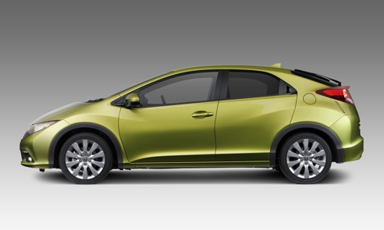
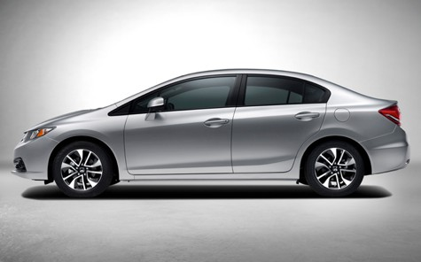



Variantes
Honda Civic
Hatchback
Sedan
Coupe

Slide 16










Cooperação (versões rascunho)
Espaço de trabalho do Pedro
Versão base
Espaço de trabalho da Maria
Espaço de trabalho do João

Slide 17










Versões de rascunho podem ser combinadas (operação de merge)
João
Maria
Pedro
Revisões

Slide 18
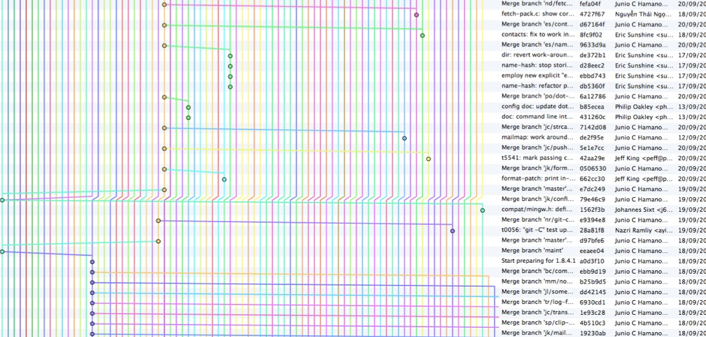
Versões no mundo real
Inﬁnidade de revisões e variantes juntas (sem contar versões rascunho)
Histórico do Git

Slide 19
Mas aﬁnal, para que servem versões?
Sincronizar equipes
Reproduzir conﬁgurações passadas
Explorar possibilidades
Segregar desenvolvedores
Customizar produtos (LPS)
Rastrear a introdução de bugs (bisect)
Entender a evolução de software (MSR)
Auditar mudanças (annotate)
Etc.

Slide 20




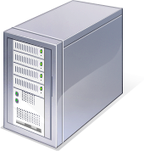
Controle de versões
Topologia? Consulta?

Slide 21
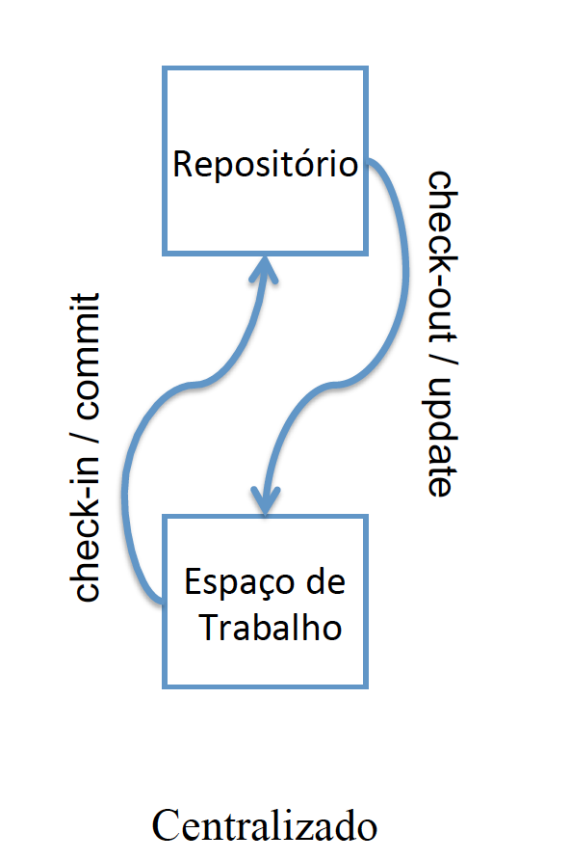
Topologia

Slide 22
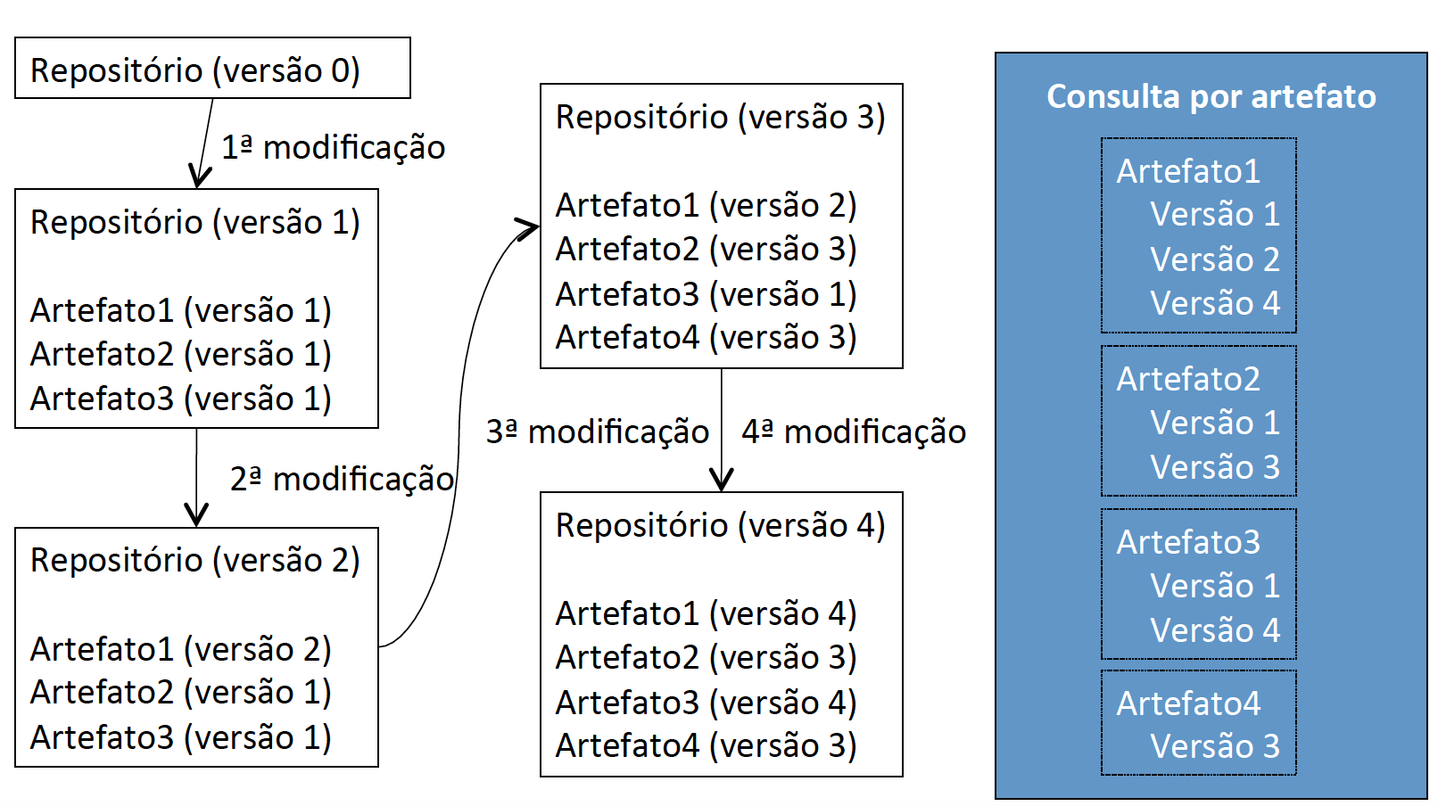
Consulta

Slide 23
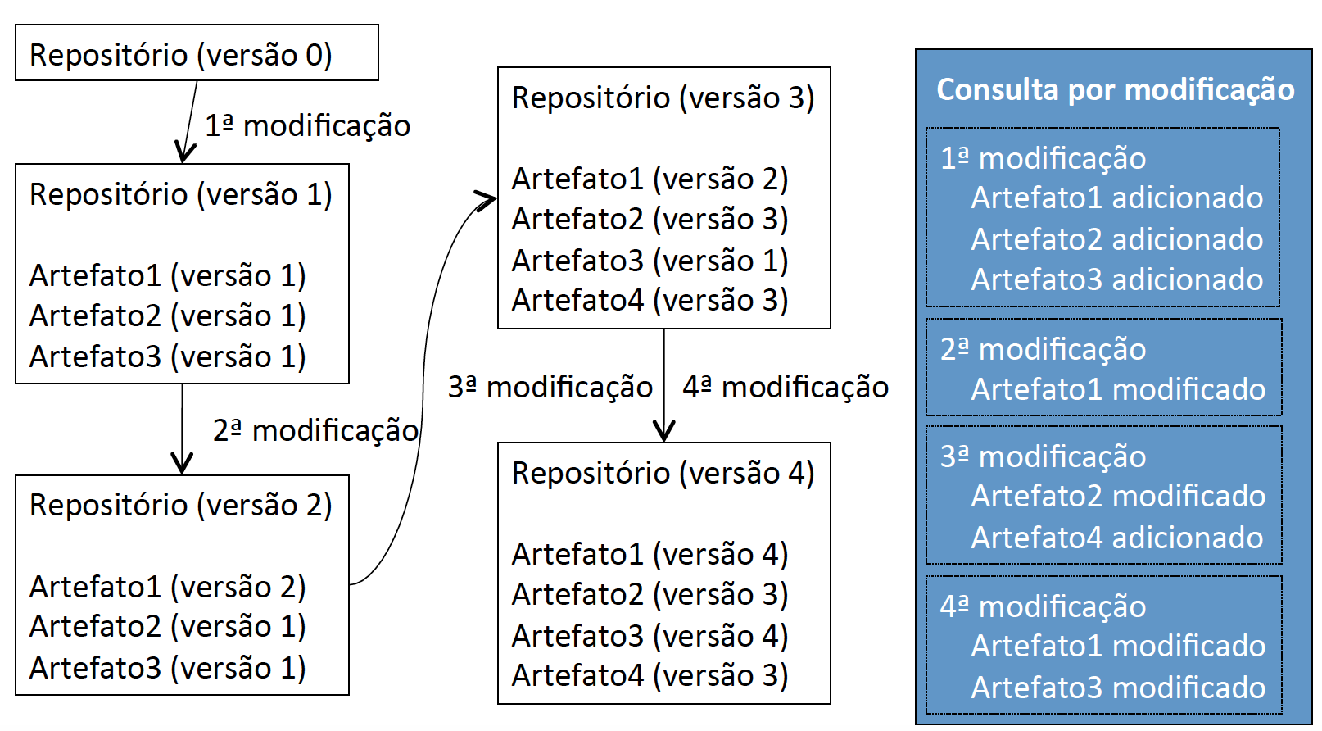
Consulta

Slide 24
Tratamento de variantes em ramos (branches)
Versões que não seguem a linha principal de desenvolvimento
Fornecem isolamento para o processo de desenvolvimento
Ramos usualmente são migrados para a linha principal de desenvolvimento
A migração pode ser complicada no caso de isolamento longo
Características dos ramos se comparados a espaços de trabalho
São compartilhados por outras pessoas (espaços de trabalho são isolados)
Residem no servidor (espaços de trabalho residem no cliente)
São históricos (espaços de trabalho são momentâneos)

Slide 25
Estratégia básica de Ramiﬁcação
Manutenção em série
Ramo principal: evolução
Ramos auxiliares: correções
Foco
Desenvolvimento in-house
Cliente único (e.g.: aplicações Web)
Diﬁculdade de manutenção de várias liberações em paralelo
2.0 RC
Desenv.^{1.0 RC} Evolução Evolução
Sistema
Verif.
Correção
Correção
Verif.
Correção
Rel. 1
Rel. 2
1.0
1.1 1.2
2.0
2.1

Slide 26
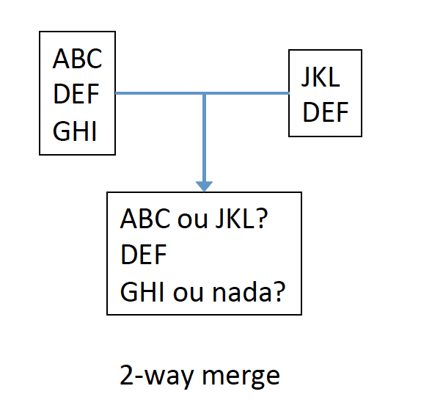
Merge
Espaços de trabalho
Ramos

Slide 27



Principais sistemas de controle de versão open source

Slide 28
Sistema de Gerência de Conﬁguração
Solicitações
Controle de Modiﬁcações
Artefatos
Controle de Versões
Construção e Release

Slide 29
Baseline
Conﬁguração revisada e aprovada que serve como base para uma próxima etapa de desenvolvimento e que somente pode ser modiﬁcada via processo formal de GCS
São estabelecidas ao ﬁnal de cada fase de desenvolvimento
Análise (functional)
Projeto (allocated)
Implementação (product)
Momento de criar: balanceamento entre controle e burocracia

Slide 30
Baseline (níveis de controle)
Coordenação c/ auditoria
Controle
Nível de controle
Pré baseline:
Informal
Sem requisição
Sem aprovação
Sem veriﬁcação
Ágil
Ad-hoc
Pós baseline:
Formal
Com requisição
Com aprovação
Com veriﬁcação
Burocrático
Planejado e Controlado

Slide 31
Sistema de Gerência de Conﬁguração
Solicitações
Controle de Modiﬁcações
Artefatos
Controle de Versões
Construção e Release

Slide 32
Auditoria da conﬁguração
Deve ocorrer ao menos antes de uma liberação (release)
Tarefas
Veriﬁcação funcional, assegurando que a baseline cumpre o que foi especiﬁcado
Veriﬁcação física, assegurando que a baseline é completa (todos os itens de conﬁguração especiﬁcados)
Auditorias servem para garantir que os procedimentos e padrões foram aplicados

Slide 33
Gerenciamento de releases
Descrição de como construir, liberar e entregar o sistema
Linguagem natural (conhecimento)
Linguagem computacional (automação)
Manter os descritores e documentos sob gerência de conﬁguração!
Deﬁnição das situações onde o processo pode ser temporariamente desviado
Cuidado: Releases muito curtas podem levar a círculo-vicioso de defeitos...

Slide 34



Gerenciamento de releases
Releases Curtas
+
Testes manuais
+
Equipe pequena
Necessidade de novas releases
Baixa cobertura dos testes
Solicitações de correção dos defeitos
Defeitos no produto final

Slide 35
Exemplo de ferramentas de controle de construção e liberação
Livre
Ant
NAnt
Make
Maven
Rake
Comercial
ClearMake (IBM Rational)
MSBuild (Microsoft)
Synergy/CM Object Make (Telelogic)

